Slide 1

Cas d’usage
Transférabilité
Posture du conseiller
Le conseiller explique à son client qu'il est possible de transférer certains anciens contrats CNP vers de nouveaux contrats tout en conservant ses avantages fiscaux (antériorité, etc.)
Contrairement au transfert Fourgous, il n'y a pas de minimum de détention d’UC (20% d’UC Fourgous) dans le contrat réceptacle pour un « Transfert Pacte »
Le conseiller indique à son client les avantages du « Transfert Pacte »
    Dynamiser son investissement avec l’accès au potentiel de performance des UC dans un contexte de taux bas
    Diversifier son contrat en ayant accès à toutes les UC éligibles au contrat, et au portefeuille modèle qui découle de son profil de risque
    Accéder aux options d’arbitrage automatique avec Nuances Plus et à sa large gamme d’UC (CE)
    Conserver l’antériorité fiscale du contrat d’origine
Caractéristiques du cas
PERSONA
SOUHAIT(S) DU CLIENT
OBJECTIFS DU CAS
Transférer ses anciens contrats vers des nouveaux supports tout en conservant ses avantages fiscaux
Ex de projet : « Epargner pour mes proches »
Effectuer un transfert d’un contrat éligible
Adapter la proposition en fonction de l’appétence du client
SEGMENT
Gestion Privée
PROFIL DE RISQUE
Dynamique
Cas d’usage suivi d’un exercice corrigé

Slide 2

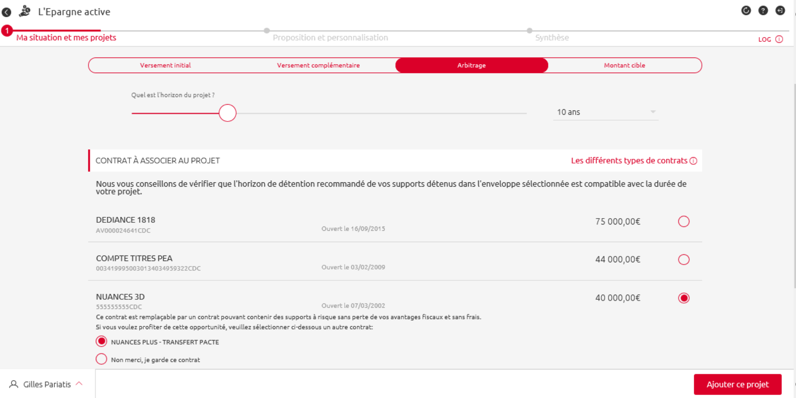
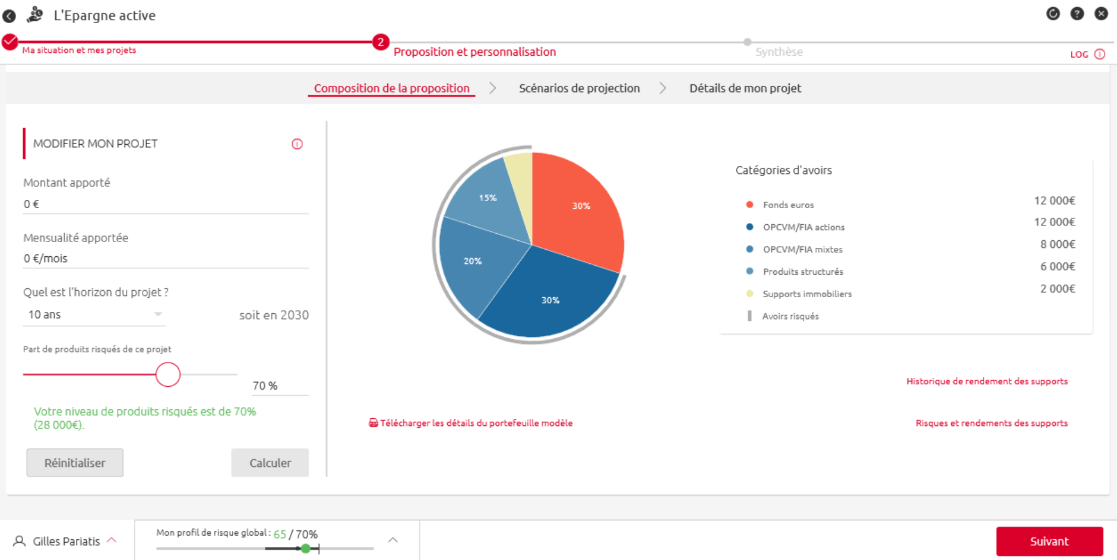
Transférabilité
Déroulé du cas
Ouvrir une session LEA et accéder à la rubrique « Renseigner mon épargne »
Dans le cadre d’un transfert Fourgous ou Pacte sans versement, il est inutile d’investir des liquidités
Cliquer donc sur « Suivant » pour passer les différentes pages de la rubrique « Renseigner mon épargne »
Note : Il n’est pas recommandé d’effectuer un transfert lorsque le client détient des supports tels que le FAF, Assurimmeuble et Emprunts en cours
Accéder à la rubrique « Lister mes projets » et choisir le projet souhaité par le client dans le cadre de ce transfert
Sélectionner ensuite « Arbitrage» dans la rubrique « Votre objectif »
Indiquer un horizon de placement
Sélectionner le contrat à transférer ainsi que le contrat cible choisi puis valider
Note 1 : Les possibilités de transfert s’affichent automatiquement en dessous d’un contrat lorsque celui-ci est transférable
Note 2 : Il est possible de réaliser un transfert et un versement complémentaire au sein d’un même projet. Dans ce cas, penser à dégager des liquidités pour le versement en début de parcours et choisir « Versement complémentaire » comme objectif de projet
Note 3 : Les versements programmés existants seront annulés lors du transfert si leur montant défini dans le contrat d’origine est inférieur au minimum requis dans le contrat cible
Attention : Dans le cadre d’un transfert Fourgous, ce sont les portefeuilles modèles ASV qui sont appliqués (et non les PTFM Fourgous trop volatiles). Par ailleurs, certains profils/segments ne permettent pas à l’heure actuelle de réaliser une transformation Fourgous car les poids des catégories de certains PTFM ASV ne permettent pas de respecter les 20% d’UC Fourgous nécessaires à la transformation.
Un écran récapitule les projets créés, cliquer sur « Consulter » pour accéder à la proposition LEA
A l’étape 2 « Proposition et personnalisation », l’algorithme cherche comme toujours à proposer le portefeuille modèle correspondant au profil de risque du client, et ce dans la limite de son budget de risque global et de volatilité globale
Exemple : Ici, pour un client dynamique, l’algorithme propose 70% d’UC
Finaliser le parcours jusqu’à la signature de la synthèse
Mode opératoire
1
2
2
3
3
4

Slide 3


Exercice
Transférabilité
Enoncé exercice
Accéder à la rubrique « Renseigner mon épargne » pour investir des liquidités. Investir 3 000 € depuis le Livret A du client (les liquidités investies - ici 3 000€ - s’affichent alors automatiquement en haut de la page)
Accéder à la rubrique « Lister mes projets » et sélectionner le projet « Epargner pour mes proches » pour suivre la logique de l’exercice ici
Sélectionner « Versement complémentaire » et indiquer :
3 000€ en « montant apporté »
Un horizon de projet de 8 ans
Choisir ensuite le contrat « Nuances 3D » et cocher la mention « NUANCES PLUS - TRANSFERT PACTE » qui s’affiche en dessous du contrat d’origine que le client souhaite transférer
Cliquer sur « Consulter » sur le projet généré et passer la première page de proposition d’allocation
Le portefeuille modèle est appliqué dans la proposition d’allocation du contrat cible « Nuances Plus », dans la limite des bornes de risques (minimum et maximum) spécifiques à ce projet, et dans le respect du profil de risque global du client
Ici, pour ce client dynamique, l’algorithme propose 70% d’UC sur l’ensemble du contrat transféré (stock + versement) – le budget de risque global et la volatilité globale du portefeuille du client le permettent
Correction
1
SEGMENT : Gestion Privée
PROFIL DE RISQUE : Dynamique
2
OBJECTIFS
  Epargner pour mes proches (à horizon 8 ans)
  Transférer son contrat d’assurance vie « NUANCES 3D » vers un contrat « NUANCES PLUS »
  Effectuer un versement complémentaire de 3 000€ sur ce contrat cible « NUANCES 3D »
GESTION DE L’EPARGNE
Investissement de 3 000€ depuis le Livret A
3
4
Cet exercice a pour objectif de vous présenter le fonctionnement général de l’outil LEA mais ne reflétera pas toujours l’offre actuelle (portefeuilles modèles, catalogues de commercialisation…) ou les paramétrages actuellement disponibles en production dans votre établissement.
Ainsi il conviendra de modifier l'énoncé et le corrigé le cas échéant.

